Slide 1
01
HTML 소개
1.1 웹의 개요
1.2 실습 환경 구축
1.3 HTML의 개요 1.4 HTML의 주석문

Slide 2
웹이란?
웹(WWW) : ‘World Wide Web’의 약어
인터넷을 통해 전 세계 사람들이 정보를 제공하고 공유할 수 있는 사이버 공간
웹 브라우저를 통해 웹 콘텐츠 이용
인터넷 익스플로러, 크롬, 파이어폭스, 사파리
웹 서버 : 웹 서비스를 제공하는 컴퓨터의 하드웨어 또는 소프트웨어

Slide 3
웹이란?(계속)
클라이언트 : 웹 서비스를 이 용하는 컴퓨터 또는 컴퓨터 사용자
웹 호스팅 : 인터넷을 통해 전 세계 사람들이 정보를 제공하고 공유할 수 있는 사이버 공간
웹 호스팅 : 인터넷 전문 업체에서 홈페이지를 구축할 수 있도록 서버 상에 사용자 계정과 디스 크 공간을 임대해주는 서비스
웹 페이지 : 웹 브라우저 화면에서 보이는 각각의 화면을 의마하는데, 웹 페이지는 HTML, CSS, PHP, 자바스크립트 등의 프로그램 소스 파일과 데이터 파일 로 구성

Slide 4
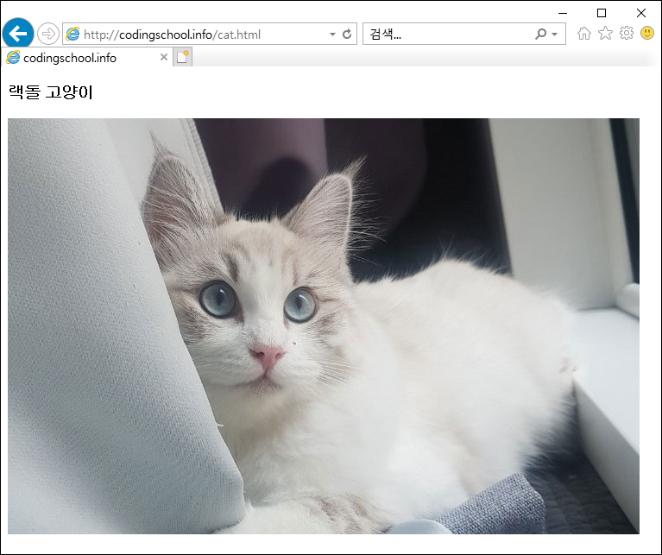
웹의 동작 원리
웹 브라우저 실행 화면

Slide 5
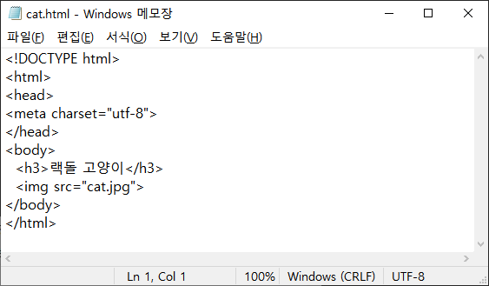
웹의 동작 원리(계속)
HTML 문서 : 텍스트(글자)로 구성
이미지 삽입

Slide 6
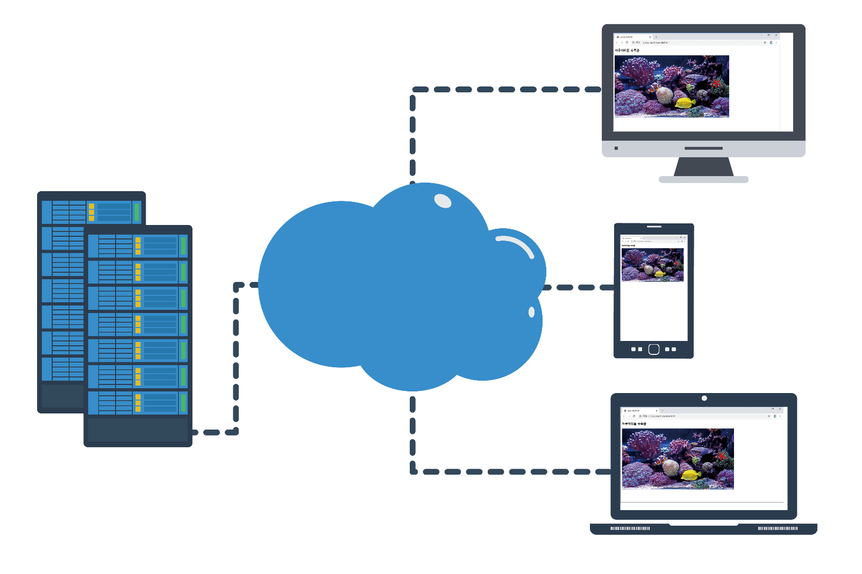
웹 서버와 클라이언트의 구성도
웹 서버 컴퓨터
클라이언트 컴퓨터

Slide 7
실습 프로그램
① 텍스트 에디터(Text Editor)
- HTML 문서를 편집하고 파일로 저장
- 서브라임 텍스트 설치
http://sublimetext.com
② 웹 브라우저(Web Browser)
- 저장된 HTML 문서 파일을 실행하여 결과를 확인
- 크롬 브라우저 설치
http://www.google.com/chrome

Slide 8
HTML 문서 구조 : ex1-1.html
<!DOCTYPE html>
<html>
<head>
<meta charset="utf-8">
<style>
h3 {
color: blue;
}
</style>
</head>
<body>
<h3>웹의 역할</h3>
<p>인터넷과 웹 브라우저를 통하여 정보를 제공하고 서로 소통할 수 있게 해준다.</p>
</body>
</html>

Slide 9
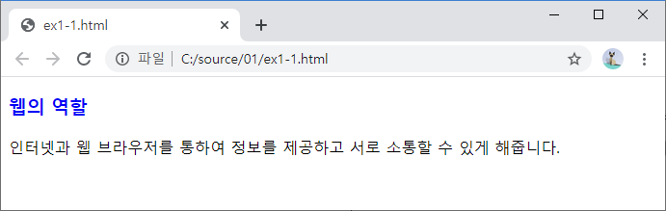
ex1-1.html의 실행 결과

Slide 10
웹 페이지의 제목 : ex1-2.html
<!DOCTYPE html>
<html>
<head>
<meta charset="utf-8">
<title>웹 페이지 제목</title>
</head>
<body>
안녕하세요.
</body>
</html>

Slide 11
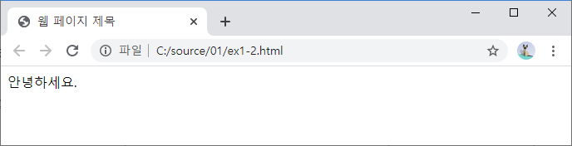
ex1-2.html의 실행 결과

Slide 12
HTML의 주석문 : ex1-3.html
<!--
작성일 : 2020년 10월 1일
작성자 : 홍길동
파일명 : ex1-3.html
-->
<!DOCTYPE html>
<html>
<head>
<meta charset="utf-8"> <!-- 문자 세트를 UTF-8로 설정 -->
<title>HTML의 주석문</title> <!-- <title> : 웹 페이지 제목 설정 -->
</head>
<body> <!-- <body> : 브라우의 메인 창에 표시되는 내용 -->
주석문은 프로그램의 작성일, 작성자, 파일명 등을 기술하거나 프로그램을 설명하는 데 사용되는 것으로서 주석처리된 내용은 브라우저 화면에 나타나지 않는다.
</body>
</html>

Slide 13
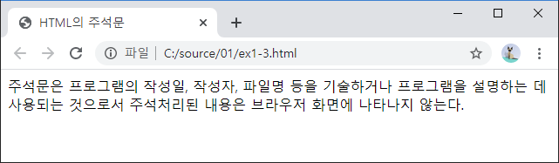
ex1-3.html의 실행 결과

Slide 14
02
HTML 기본 태그
2.1 텍스트
2.2 이미지
2.3 오디오와 비디오 2.4 목록
2.5 하이퍼 링크

Slide 15
글 제목 - <h1> ~ <h6>
ex2-1.html
<!DOCTYPE html>
<html>
<head>
<meta charset="utf-8">
</head>
<body>
<h1>HTML이란?</h1>
<h2>HTML이란?</h2>
<h3>HTML이란?</h3>
<h4>HTML이란?</h4>
<h5>HTML이란?</h5>
<h6>HTML이란?</h6>
</body>
</html>

Slide 16
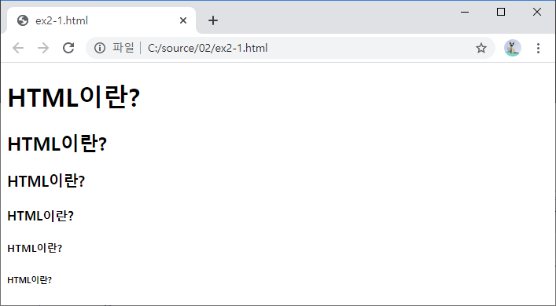
ex2-1.html의 실행 결과

Slide 17
CSS로 글 제목 크기와 색생 변경
ex2-2.html
<!DOCTYPE html>
<html>
<head>
<meta charset="utf-8">
</head>
<body>
<h1 style="font-size: 50px">HTML의 개요</h1>
<h3 style="color: red">HTML의 구조</h3>
</body>
</html>

Slide 18
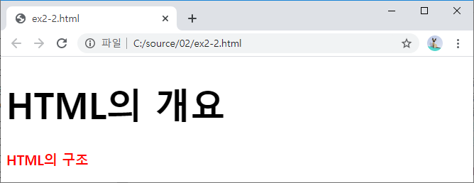
ex2-2.html의 실행 결과

Slide 19
단락 - <p>
ex2-3.html
<!DOCTYPE html>
<html>
<head>
<meta charset="utf-8">
</head>
<body>
<h2>웹 페이지란?</h2>
<p>웹 페이지는 웹 브라우저에서 보는 각각의 화면을 말한다. 웹 페이지는 기본적으로 HTML과 CSS로 구성된 텍스트 파일 및 관련된 데이터 파일로 구성된다.</p>
<p>웹 서버는 클라이언트 측에 있는 웹 브라우저의 요청에 따라 해당 웹 페이지의 HTML/CSS 파일과 관련 데이터 파일(이미지, 동영상, 음성)을 클라이언트에 전송하고, 클라이언트 측의 웹 브라우저는 서버로부터 받은 데이터 파일을 해석하여 화면에 보여준다</p>
</body>
</html>

Slide 20
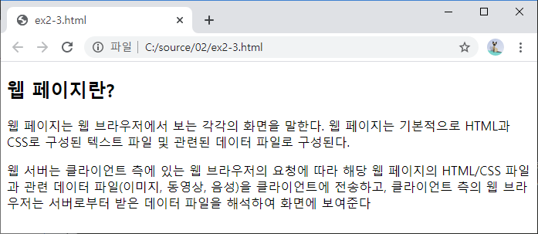
ex2-3.html의 실행 결과

Slide 21
줄 바꿈 태그(<br>) 사용 안함
ex2-4.html
<!DOCTYPE html>
<html>
<head>
<meta charset="utf-8">
</head>
<body>
<p>1. 가는 말이 고와야 오는 말이 곱다.
2. 말 한마디로 천냥 빛을 갚는다.
3. 티끌모아 태산이 된다.</p>
</body>
</html>

Slide 22
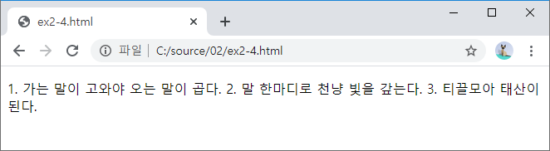
ex2-4.html의 실행 결과

Slide 23
줄 바꿈 태그(<br>) 사용
ex2-5.html
<!DOCTYPE html>
<html>
<head>
<meta charset="utf-8">
</head>
<body>
<p>1. 가는 말이 고와야 오는 말이 곱다.<br>
2. 말 한마디로 천냥 빛을 갚는다.<br><br><br>
3. 티끌모아 태산이 된다.</p>
</body>
</html>

Slide 24
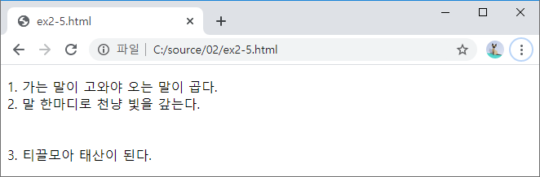
ex2-5.html의 실행 결과

Slide 25
HTML 특수 문자
ex2-6.html
<!DOCTYPE html>
<html>
<head>
<meta charset="utf-8">
</head>
<body>
<p> (&nbsp;&nbsp;&nbsp;&nbsp;&nbsp;&nbsp;)<br>
&lt;body&gt; 태그가 의미하는 것은?<br>
&quot;기상청 동네예보&quot;<br>
&#039;HyperText Markup Language&#039;<br>
HTML &amp; CSS<br>
copyright&copy; 2020 홍길동</p>
</body>
</html>

Slide 26
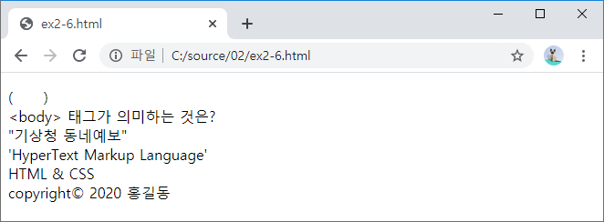
ex2-6.html의 실행 결과

Slide 27
이미지 삽입 - <img>
ex2-7.html
<!DOCTYPE html>
<html>
<head>
<meta charset="utf-8">
</head>
<body>
<h3>동해안 자전거 길</h3>
<img src="bike_road.jpg" title="데크 자전거 길">
<img src="bike_road.jpg" width="300">
<img src="bike_road.jpg" width="200" height="200">
</body>
</html>

Slide 28
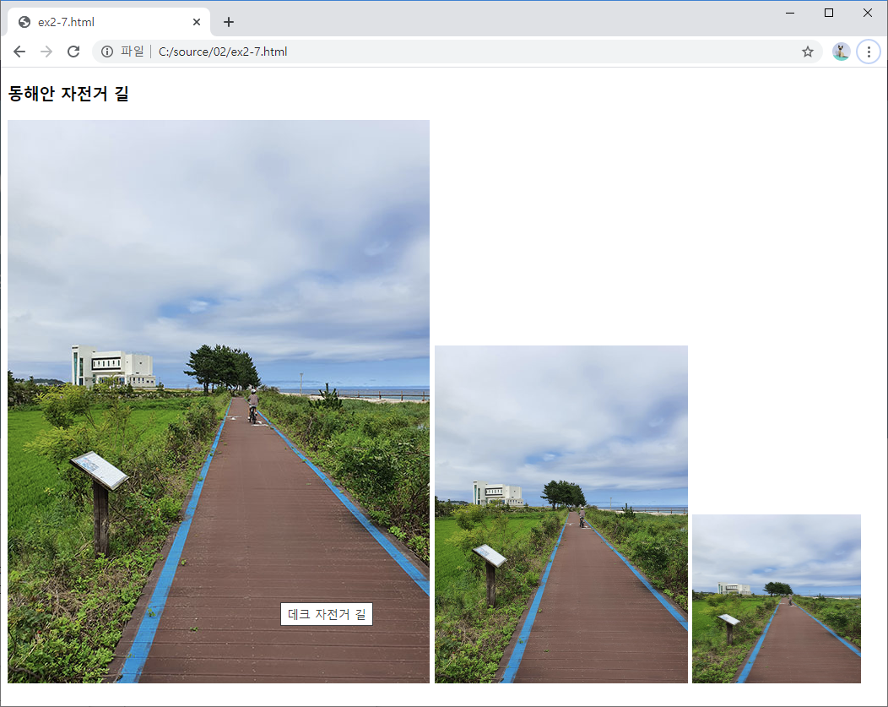
ex2-7.html의 실행 결과

Slide 29
웹의 이미지 파일 포맷

Slide 30
<img> 태그의 속성

Slide 31
상대 경로
ex2-8.html
<!DOCTYPE html>
<html>
<head>
<meta charset="utf-8">
</head>
<body>
<h2>이미지 파일의 상대 경로</h2>
<img src="fish1.jpg">
<img src="./img/fish2.jpg">
<img src="./img/test/fish3.jpg">
<img src="../fish4.jpg">
</body>
</html>

Slide 32
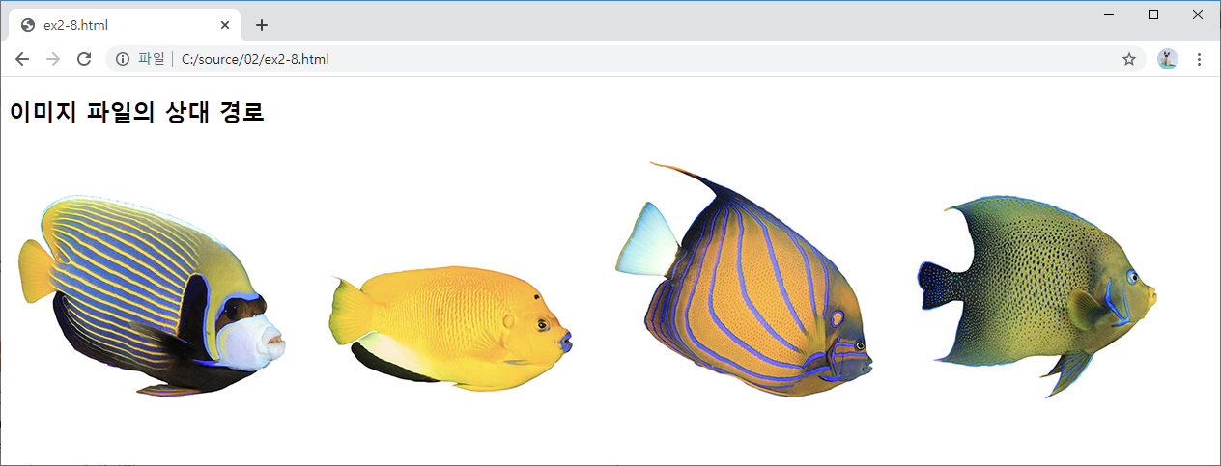
ex2-8.html의 실행 결과

Slide 33
절대 경로
ex2-9.html
<!DOCTYPE html>
<html>
<head>
<meta charset="utf-8">
</head>
<body>
<img src="http://infonbook.com/image/logo.png">
</body>
</html>

Slide 34
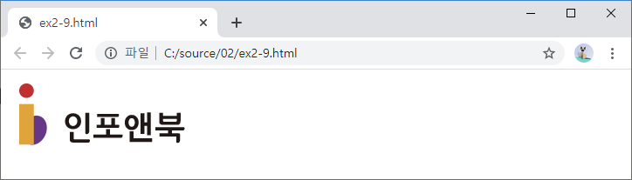
ex2-9.html의 실행 결과

Slide 35
오디오 - <audio>
ex2-10.html
<!DOCTYPE html>
<html>
<head>
<meta charset="utf-8">
</head>
<body>
<audio controls>
<source src="sound1.mp3" type="audio/mpeg">
</audio>
</body>
</html>

Slide 36
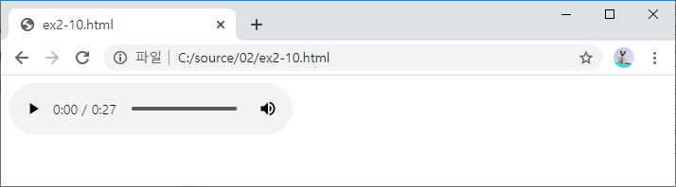
ex2-10.html의 실행 결과

Slide 37
<audio> 태그의 속성

Slide 38
비디오 - <video>
ex2-11.html
<!DOCTYPE html>
<html>
<head>
<meta charset="utf-8">
</head>
<body>
<video width="320" height="240" controls>
<source src="movie1.mp4" type="video/mp4">
</video>
</body>
</html>

Slide 39
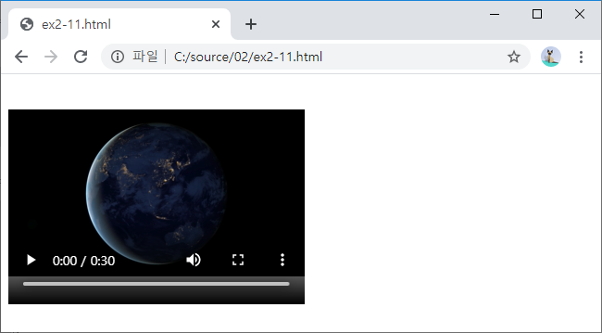
ex2-11.html의 실행 결과

Slide 40
<video> 태그의 속성

Slide 41
순서없는 목록 - <ul> <li>
ex2-12.html
<!DOCTYPE html>
<html>
<head>
<meta charset="utf-8">
</head>
<body>
<h2>웹이란?</h2>
<ul>
<li>웹은 거미줄을 의미하는데 WWW(World Wide Web)의 약어</li>
<li>인터넷과 웹 브라우저를 통하여 정보를 사용자에게 제공</li>
<li>웹 브라우저를 통하여 원격에 있는 사용자와 상호 간에 소통</li>
<li>웹 관련 직업 : 웹 디자이너, 웹 퍼블리셔, 웹 프로그래머</li>
</ul>
</body>
</html>

Slide 42
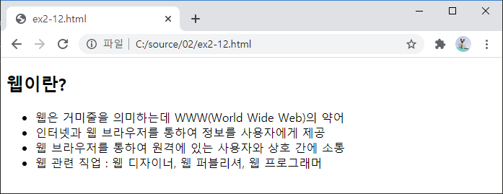
ex2-12.html의 실행 결과

Slide 43
순서 목록 - <ol> <li>
ex2-13.html
<!DOCTYPE html>
<html>
<head>
<meta charset="utf-8">
</head>
<body>
<h2>라면 맛있게 끓이는 법</h2>
<ol>
<li>종이컵 3컵 분량의 물을 넣어 준다.</li>
<li>수프를 면보다 먼저 넣고, 물이 끓으면 면을 넣는다. </li>
<li>면을 젓가락으로 들어 올려주면서 끓인다.</li>
<li>처음부터 끝까지 센 불을 유지해야 한다.</li>
</ol>
</body>
</html>

Slide 44
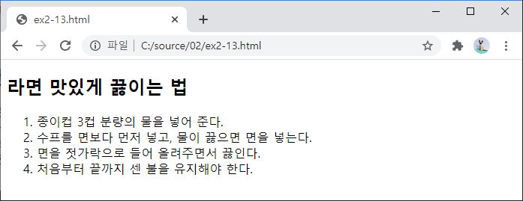
ex2-13.html의 실행 결과

Slide 45
링크 걸기 - <a>
index.html
<!DOCTYPE html>
<html>
<head>
<meta charset="utf-8">
<title>하이퍼링크</title>
</head>
<body>
<h3>텍스트에 링크걸기</h3>
<ul>
<li><a href="page1.html">인터넷이란?</a></li>
<li><a href="page2.html">웹이란?</a></li>
<li><a href="page3.html" target="_blank">HTML이란?</a></li>
<li><a href="http://infonbook.com">인포앤북 출판사</a></li>
</ul>

Slide 46
<h3>이미지에 링크걸기</h3>
<ul>
<li><a href="page4.html"><img src="./img/css.png"></a></li>
<li><a href="http://infonbook.com"><img src="./img/logo.png"></a></li>
</ul>
</body>
</html>

Slide 47
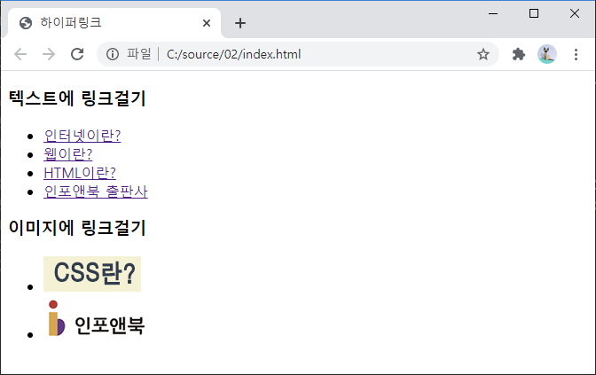
index.html의 실행 결과

Slide 48
page1.html
<!DOCTYPE html>
<html>
<head>
<meta charset="utf-8">
<title>HTML 강좌</title>
</head>
<body>
<h3>인터넷이란?</h3>
<p>1960년대 미국 국방부의 고등 연구국에서 시작된 인터넷은 전세계
컴퓨터를 TCP/IP(Transmission Control Protocol/
Internet Protocol) 통신 규약을 통해 데이터를 주고 받는
컴퓨터 네트워크를 말한다.</p>
<p><a href="index.html">메인 화면으로</a></p>
</body>
</html>

Slide 49
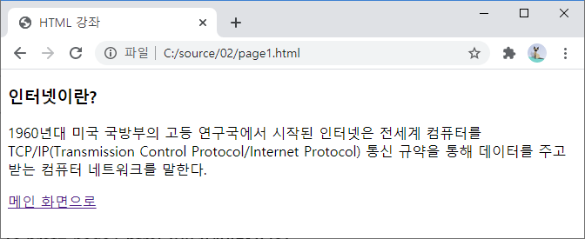
page1.html의 실행 결과

Slide 50
<a> 태그의 속성

Slide 51
03
폼 양식과 테이블
3.1 폼 양식이란?
3.2 입력 요소
3.3 선택 박스 3.4 다중 입력 창
3.5 테이블

Slide 52
회원가입 폼 양식의 예

Slide 53
텍스트 입력 창
ex3-1.html
<!DOCTYPE html>
<html>
<head>
<meta charset="utf-8">
</head>
<body>
<h3>텍스트 입력 창</h3>
<form>
이름 : <input type="text">
</form>
</body>
</html>

Slide 54
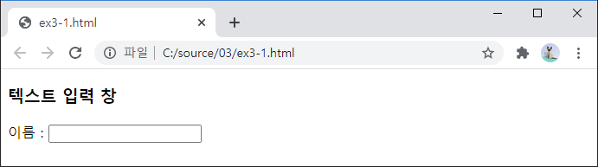
ex3-1.html의 실행 결과

Slide 55
비밀번호 입력 창
ex3-2.html
<!DOCTYPE html>
<html>
<head>
<meta charset="utf-8">
</head>
<body>
<h3>비밀번호 입력 창</h3>
<form>
비밀번호 : <input type="password">
</form>
</body>
</html>

Slide 56
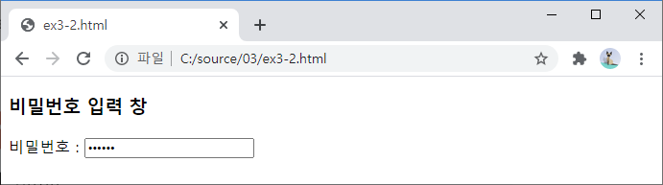
ex3-2.html의 실행 결과

Slide 57
라디오 버튼
ex3-3.html
<!DOCTYPE html>
<html>
<head>
<meta charset="utf-8">
</head>
<body>
<h3>라디오 버튼</h3>
<form>
이메일 수신 : <input type="radio" name="email" checked> 예
<input type="radio" name="email"> 아니오
</form>
</body>
</html>

Slide 58
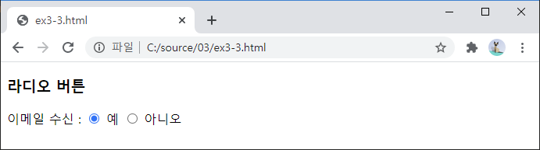
ex3-3.html의 실행 결과

Slide 59
체크 박스
ex3-4.html
<!DOCTYPE html>
<html>
<head>
<meta charset="utf-8">
</head>
<body>
<h3>체크 박스</h3>
<form>
<p>TV에서 즐겨보는 분야는?</p>
<input type="checkbox" name="item1" checked>뉴스
<input type="checkbox" name="item2" checked>드라마
<input type="checkbox" name="item3">스포츠
<input type="checkbox" name="item4" checked>엔터테인먼트
<input type="checkbox" name="item5">기타
</form>
</body>
</html>

Slide 60
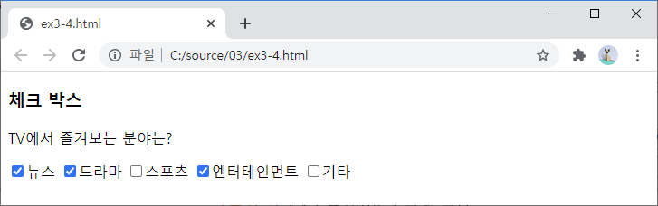
ex3-4.html의 실행 결과

Slide 61
파일
ex3-5.html
<!DOCTYPE html>
<html>
<head>
<meta charset="utf-8">
</head>
<body>
<h3>파일 업로드</h3>
<form>
<input type="file">
</form>
</body>
</html>

Slide 62
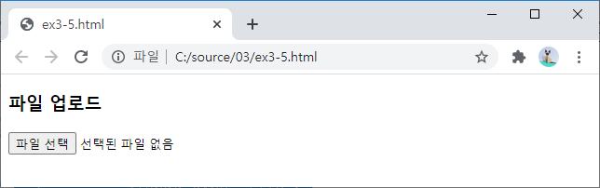
ex3-5.html의 실행 결과

Slide 63
버튼
ex3-6.html
<!DOCTYPE html>
<html>
<head>
<meta charset="utf-8">
</head>
<body>
<h3>전화번호 입력</h3>
<form action="insert.php">
이름 : <input type="text"><br>
전화번호 : <input type="text"><br><br>
<input type="submit" value="저장하기">
<input type="button" value="중복확인">
<input type="reset" value="다시쓰기">
</form>
</body>
</html>

Slide 64
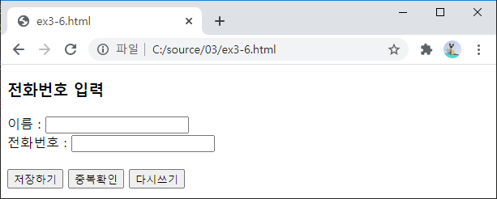
ex3-6.html의 실행 결과

Slide 65
<input> 태그의 속성
ex3-7.html
<!DOCTYPE html>
<html>
<head>
<meta charset="utf-8">
</head>
<body>
<h3>&lt;input&gt; 태그의 속성</h3>
<form>
이름 : <input type="text" value="홍길동"><br>
별명 : <input type="text" autofocus><br>
아이디 : <input type="text" value="hong" readonly><br>
회원레벨 : <input type="text" value="9" disabled><br>
전화번호 : <input type="text" placeholder="010-123-1234">
</form>
</body>
</html>

Slide 66
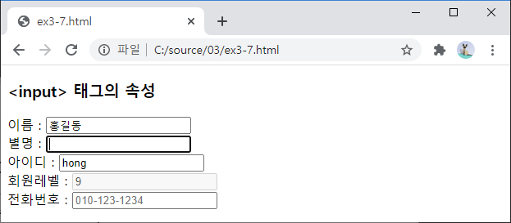
ex3-7.html의 실행 결과

Slide 67
선택 박스 - <select> <option>
ex3-8.html
<body>
<h3>선택 박스</h3>
<form>
이메일 : <input type="text" value="홍길동"> @
<select>
<option>직접 입력</option>
<option>naver.com</option>
<option>hanmail.net</option>
<option>gmail.com</option>
<option>nate.com</option>
</select>
</form>
</body>

Slide 68
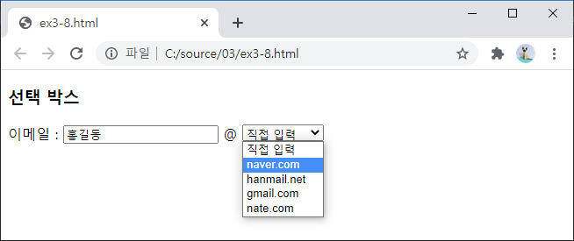
ex3-8.html의 실행 결과

Slide 69
다중 입력 창 - <textarea>
ex3-9.html
<!DOCTYPE html>
<html>
<head>
<meta charset="utf-8">
</head>
<body>
<h3>남기고 싶은 말</h3>
<form>
<textarea cols="80" rows="6"></textarea>
</form>
</body>
</html>

Slide 70
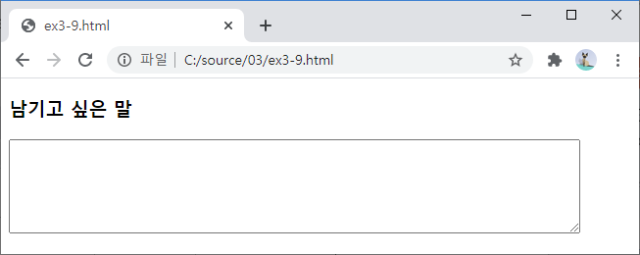
ex3-9.html의 실행 결과

Slide 71
테이블 삽입 - <table> <tr> <th> <td>
ex3-10.html
<h3>오늘의 날씨</h3>
<table border="1">
<tr>
<th>지역</th> <th>최저기온</th> <th>최고기온</th>
</tr>
<tr>
<td>서울</td> <td>20</td> <td>30</td>
</tr>
<tr>
<td>대구</td> <td>20</td> <td>30</td>
</tr>
<tr>
<td>광주</td> <td>20</td> <td>30</td>
</tr>
<tr>
<td>부산</td> <td>20</td> <td>30</td>
</tr>
</table>

Slide 72
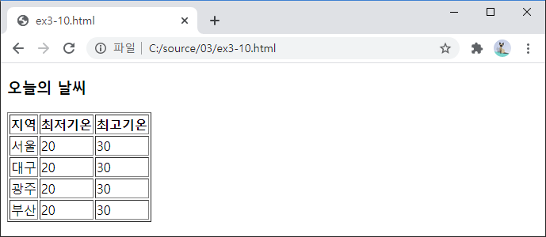
ex3-10.html의 실행 결과

Slide 73
테이블 열의 병합
ex3-11.html
<h3>오늘의 날씨</h3>
<table border="1">
<tr>
<th>지역</th> <th colspan="2">최저/최고기온</th> <th>습도</th>
</tr>
<tr>
<td>서울</td> <td>20</td> <td>30</td> <td>60</td>
</tr>
<tr>
<td>대구</td> <td>20</td> <td>30</td> <td>60</td>
</tr>
<tr>
<td>광주</td> <td>20</td> <td>30</td> <td>60</td>
</tr>
<tr>
<td>부산</td> <td>20</td> <td>30</td> <td>60</td>
</tr>
</table>

Slide 74
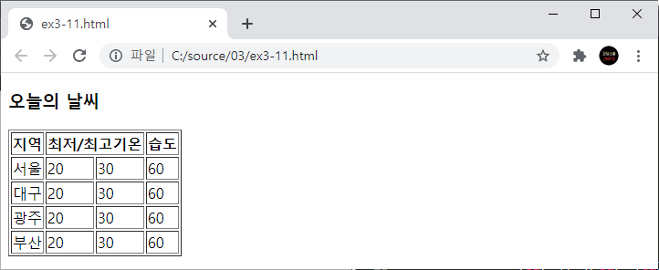
ex3-11.html의 실행 결과

Slide 75
테이블 행의 병합
ex3-12.html
<h3>오늘의 날씨</h3>
<table border="1">
<tr>
<th>도</th> <th>시</th><th colspan="2">최저/죄저기온</th>
</tr>
<tr>
<td rowspan="2">경기도</td> <td>수원</td> <td>20</td> <td>30</td>
</tr>
<tr>
<td>인천</td> <td>20</td> <td>30</td>
</tr>
<tr>
<td rowspan="2">강원도</td> <td>강릉</td> <td>20</td> <td>30</td>
</tr>
<tr>
<td>원주</td> <td>20</td> <td>30</td>
</tr>

Slide 76
<tr>
<td rowspan="2">전라도</td> <td>광주</td> <td>20</td> <td>30</td>
</tr>
<tr>
<td>전주</td> <td>20</td> <td>30</td>
</tr>
</table>

Slide 77
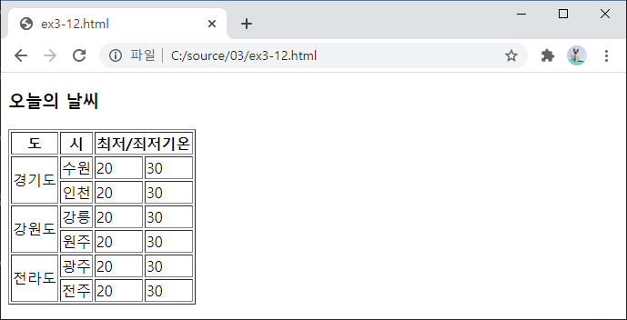
ex3-12.html의 실행 결과

Slide 78
04
CSS의 기본 문법
4.1 CSS의 개요
4.2 CSS의 주석문
4.3 웹의 색상 4.4 글자 스타일 지정
4.5 웹 폰트

Slide 79
CSS의 기본 구조
ex4-1.html
<!DOCTYPE html>
<html>
<head>
<meta charset="utf-8">
<style>
h2 {
font-family: "바탕";
color: blue;
}
p {
font-family: "돋움";
color: green;
}
</style>
</head>
<body>
<h2>반려동물</h2>
<p>정서적으로 의지하고자 가까이 두고 기르는 동물을 말한다. 1983년 오스트리아에서 처음 나온 'Pet'를 'Companion animal'로 개칭 제안이 국내에 들어와, 애완동물이라는 표현에 대한 논의가 이루어졌다.</p>
</body>
</html>

Slide 80
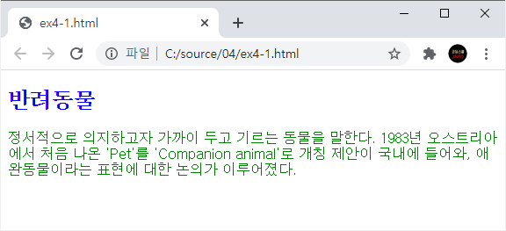
ex4-1.html의 실행 결과

Slide 81
CSS의 구조

Slide 82
CSS 삽입 방법
ex4-2.html
<!DOCTYPE html>
<html>
<head>
<meta charset="utf-8">
<link rel="stylesheet" type="text/css" href="mystyle.css">
<style>
h1 {
font-family: "바탕";
color: red;
}
</style>
</head>
<body>
<h1>고양이</h1>
<h3>개요</h3>
<p style="color:blue;">포유류 식육목 고양잇과에 속하는 대표적인 동물이다. 크게는 가축화한 집고양이와 야생고양이로 나뉜다.</p>
<h3>상세</h3>
<p style="color:green;">현존하는 모든 고양잇과 동물들은 대략 1,500만년 전에 하나의 조상으로부터 갈라져 나온 것으로 추측된다.</p>
</body>
</html>

Slide 83
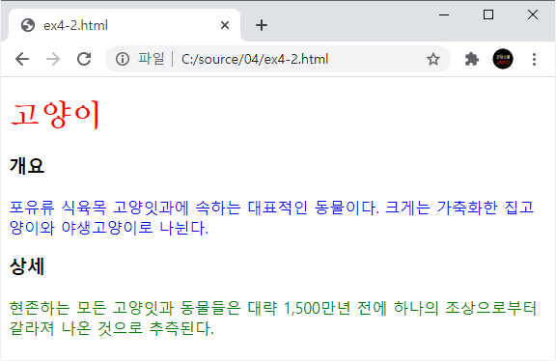
ex4-2.html의 실행 결과

Slide 84
CSS 주석문
ex4-3.html
<!DOCTYPE html>
<html>
<head>
<meta charset="utf-8">
<style>
h2 {
font-family: "맑은고딕"; /* font-family 속성 : 글꼴 변경 */
color: green; /* color 속성 : 글자 색상 변경 */
/* color: blue; */
}
</style>
</head>
<body>
<h2>강아지</h2>
<p style="color:blue;">한국어 ‘강아지’는 ‘개’에 어린 짐승을 뜻하는 ‘아지’가 붙은 말이다. 제주도 사투리로는 강생이라고 한다. 각 언어마다 강아지에 대한 별도의 명칭이 있다.</p>
<!-- <p>태어난 강아지는 생후 10일까지를 신생아로 본다. 강아지는 견종에 따라 체중이 매우 다양하며 태어난 지 14일 무렵 눈을 뜨고 소리에 반응하며 걷기 시작한다.</p>
-->
</body>
</html>

Slide 85
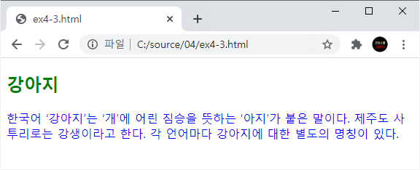
ex4-3.html의 실행 결과

Slide 86
배경 색상 지정
ex4-4.html
<!DOCTYPE html>
<html>
<head>
<meta charset="utf-8">
<style>
body {
background-color: yellow;
}
p {
background-color: white;
}
</style>
</head>
<body>
<h3>배경 색상</h3>
<p>웹 페이지에서 배경 색상을 지정할 때는 먼저 CSS 선택자로 꾸밀 영역을 선택한 다음 background-color 속성의 속성 값에 원하는 색상을 설정하면 된다.</p>
</body>
</html>

Slide 87
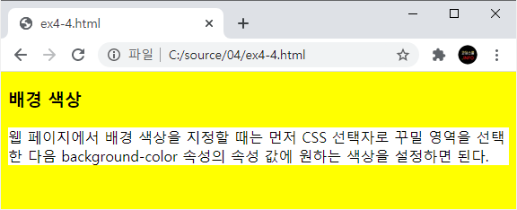
ex4-4.html의 실행 결과

Slide 88
글자 색상 지정
ex4-5.html
<!DOCTYPE html>
<html>
<head>
<meta charset="utf-8">
<style>
body {
background-color: grey;
}
</style>
</head>
<body>
<h3>글자 색상</h3>
<p>
<span style="color:red;">빨간색</span>
<span style="color:green;">초록색</span>
<span style="color:blue;">파란색</span>
<span style="color:black;">검정색</span>
<span style="color:white;">흰색</span>
<span style="color:skyblue;">하늘색</span>
<span style="color:purple;">보라색</span>
<span style="color:yellow;">노란색</span>
<span style="color:orange;">오렌지색</span>
<span style="color:pink;">핑크색</span>
</p>
</body>
</html>

Slide 89
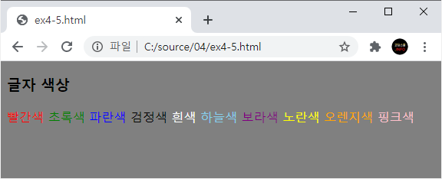
ex4-5.html의 실행 결과

Slide 90
RGB 색성 이름

Slide 91
RGB 색성 코드

Slide 92
웹의 색상 코드
ex4-6.html
<!DOCTYPE html>
<html>
<head>
<meta charset="utf-8">
<style>
body { background-color: #db7093; }
</style>
</head>
<body>
<h3>웹의 색상 코드</h3>
<p> <span style="color:#4169e1;">글자(#4169e1)</span>
<span style="color:#87cefa;">글자(#87cefa)</span>
<span style="color:#7cfc00;">글자(#7cfc00)</span>
<span style="color:#4b0082;">글자(#4b0082)</span><br>
<span style="color:#ffffff;">흰색</span><br>

Slide 93
<span style="color:#eeeeee;">회색1</span>
<span style="color:#dddddd;">회색2</span>
<span style="color:#cccccc;">회색3</span>
<span style="color:#bbbbbb;">회색4</span>
<span style="color:#aaaaaa;">회색5</span>
<span style="color:#999999;">회색6</span>
<span style="color:#888888;">회색7</span>
<span style="color:#777777;">회색8</span>
<span style="color:#666666;">회색9</span>
<span style="color:#555555;">회색10</span>
<span style="color:#444444;">회색11</span>
<span style="color:#333333;">회색12</span>
<span style="color:#222222;">회색13</span>
<span style="color:#111111;">회색14</span><br>
<span style="color:#000000;">검정색</span>
</p>
</body>
</html>

Slide 94
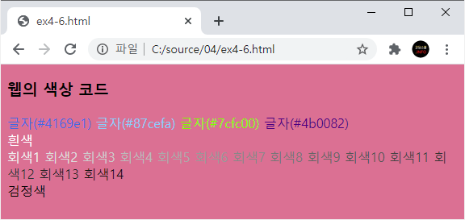
ex4-6.html의 실행 결과

Slide 95
글자 정렬과 줄 간격
ex4-7.html
<!DOCTYPE html>
<html>
<head>
<meta charset="utf-8">
<style>
h3 { text-align: center; }
p { line-height: 150%; }
span { text-decoration: underline; }
</style>
</head>
<body>
<h3>열대어</h3>
<p>원산지는 주로 동남아시아, 중앙아메리카, 남아메리카, 아프리카이며 대부분 <span>소형의 아름다운 담수어</span>이다. 근년에는 <span>품종개량의 결과로 우수한 품종</span>이 나와 색채·형태 모두 원종보다 훨씬 뛰어난 경우가 많다.</p>
</body>
</html>

Slide 96
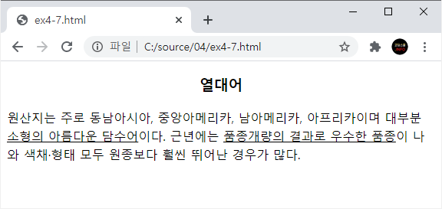
ex4-7.html의 실행 결과

Slide 97
폰트 설정
ex4-8.html
<!DOCTYPE html>
<html>
<head>
<meta charset="utf-8">
<style>
body { font-family: "돋움"; }
h3 { font-size: 25px; }
p { line-height: 180%; }
span { font-style: italic;
font-weight: bold; }
</style>
</head>
<body>
<h3>열대어</h3>
<p>원산지는 주로 동남아시아, 중앙아메리카, 남아메리카, 아프리카이며 대부분 <span>소형의 아름다운 담수어</span>이다. 근년에는<span>품종개량의 결과로 우수한 품종</span>이 나와 색채·형태 모두 원종보다 훨씬 뛰어난 경우가 많다.</p>
</body>
</html>

Slide 98
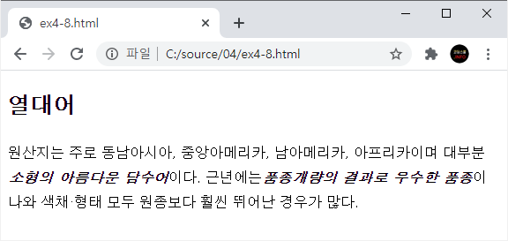
ex4-8.html의 실행 결과

Slide 99
글자 그림자
ex4-9.html
<!DOCTYPE html>
<html>
<head>
<meta charset="utf-8">
<style>
h1 {
color: purple;
text-shadow: 3px 3px 5px #666666;
}
</style>
</head>
<body>
<h1>열대어 기르기</h1>
</body>
</html>

Slide 100
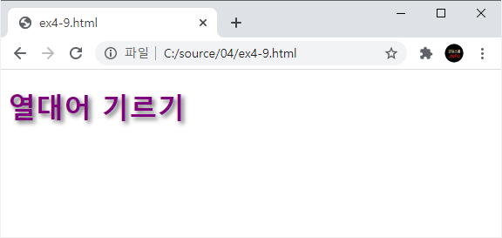
ex4-9.html의 실행 결과

Slide 101
text-shadow 속성

Slide 102
글자 스타일 관련 CSS 속성

Slide 103
링크 글자 꾸미기
ex4-10.html
<!DOCTYPE html>
<html>
<head>
<meta charset="utf-8">
<style>
a:link { color: grey; text-decoration: none; }
a:visited { color: grey; text-decoration: none; }
a:hover { color: orange;
text-decoration: underline; }
a:active { color: grey; text-decoration: none; }
</style>
</head>
<body>
<h3>고양이 품종</h3>
<ul>
<li><a href="#">아메리카 쇼트헤어</a></li>
<li><a href="#">페르시아 고양이</a></li>
<li><a href="#">샴 고양이</a></li>
</ul>
</body>
</html>

Slide 104
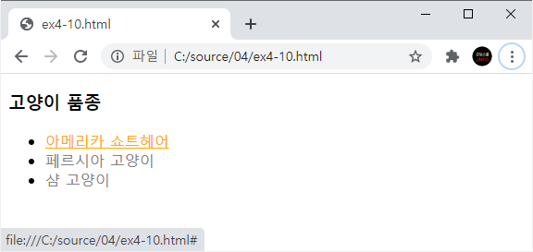
ex4-10.html의 실행 결과

Slide 105
구글 폰트 사이트

Slide 106
웹 폰트
ex4-11.html
<!DOCTYPE html>
<html>
<head>
<meta charset="utf-8">
<link href="https://fonts.googleapis.com/css2?family=Nanum+Gothic&family=Noto+Sans+KR:wght@300&family=Roboto:ital,wght@1,100&display=swap" rel="stylesheet">
<link href="https://fonts.googleapis.com/css2?family=Noto+Sans+KR:wght@300&display=swap" rel="stylesheet">
<style>
body { font-family: 'Nanum Gothic'; }
</style>
</head>

Slide 107
<body>
<h3>웹 폰트 사용 예(나눔 고딕)</h3>
<p>안녕하세요. 반갑습니다.(나눔 고딕)</p>
<p style="font-family: 'Noto Sans KR';">안녕하세요. 반갑습니다.(노토 산스)</p>
<p style="font-family: '맑은고딕';">안녕하세요. 반갑습니다.(맑은 고딕)</p>
<p style="font-family: '돋움';">안녕하세요. 반갑습니다.(돋움)</p>
<p style="font-family: '굴림';">안녕하세요. 반갑습니다.(굴림)</p>
<p style="font-family: '바탕';">안녕하세요. 반갑습니다.(바탕)</p>
</body>
</html>

Slide 108
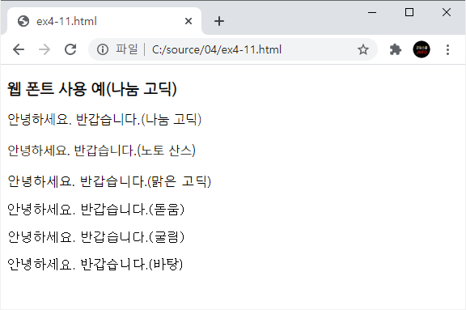
ex4-11.html의 실행 결과

Slide 109
05
박스 모델
5.1 박스 모델이란?
5.2 경계선
5.3 마진과 패딩
5.4 박스 관련 속성

Slide 110
박스 모델의 3가지 구성 요소
ex5-1.html
<!DOCTYPE html>
<html>
<head>
<meta charset="utf-8">
<style>
p {
margin : 50px;
border: solid 10px green;
padding: 30px;
}
</style>
<body>
<p>웹 페이지에 있는 모든 HTML 요소는 사각형 형태를 가지는 박스로 생각할 수 있다. </p>
</body>
</html>

Slide 111
ex5-1.html의 실행 결과

Slide 112
박스 모델의 개념도

Slide 113
경계선 그리기
ex5-2.html
<!DOCTYPE html>
<html>
<head>
<meta charset="utf-8">
</head>
<body>
<h3 style="border: solid 1px black;">박스 모델이란?</h3>
<h3 style="border: dotted 1px black;">박스 모델이란?</h3>
<h3 style="border: dashed 1px black;">박스 모델이란?</h3>
<h3 style="border: double 3px black;">박스 모델이란?</h3>
</body>
</html>

Slide 114
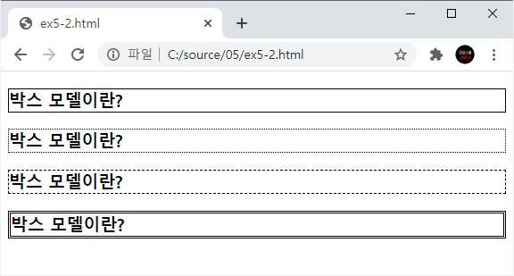
ex5-2.html의 실행 결과

Slide 115
border 속성

Slide 116
border 속성과 속성 값

Slide 117
상하좌우 경계선 그리기
ex5-3.html
<!DOCTYPE html>
<html>
<head>
<meta charset="utf-8">
<style>
h3 { width: 130px; }
</style>
</head>
<body>
<h3 style="border-top: solid 1px skyblue;">박스 모델이란?</h3>
<h3 style="border-bottom: solid 1px skyblue;">박스 모델이란?</h3>
<h3 style="border-left: solid 5px orange;">박스 모델이란?</h3>
<h3 style="border-right: solid 5px orange;">박스 모델이란?</h3>
</body>
</html>

Slide 118
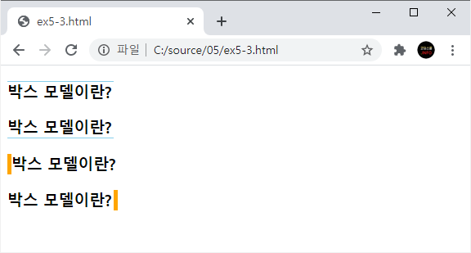
ex5-3.html의 실행 결과

Slide 119
마진 설정 1
ex5-4.html
<!DOCTYPE html>
<html>
<head>
<meta charset="utf-8">
<style>
* { margin: 0; }
h3 {
margin-top: 40px;
margin-left: 30px;
}
p { margin: 30px; }
</style>
</head>
<body>
<h3>박스 모델이란?</h3>
<p>웹 페이지에 있는 모든 HTML 요소는 사각형 형태를 가지는 박스로 생각할 수 있다. CSS에서는 이러한 박스를 기반으로 하여 요소에 경계선을 그릴 수 있으며 여백을 조정하여 요소를 화면에 배치할 수 있게 한다.</p>
</body>
</html>

Slide 120
ex5-4.html의 실행 결과

Slide 121
마진 설정 2
ex5-5.html
<!DOCTYPE html>
<html>
<head>
<meta charset="utf-8">
<style>
* { margin: 0; }
h3 {
margin: 50px 40px 30px 40px;
border: solid 1px green;
}
P { margin: 50px 40px;
border: solid 1px green;
}
</style>
</head>
<body>
<h3>박스 모델이란?</h3>
<p>웹 페이지에 있는 모든 HTML 요소는 사각형 형태를 가지는 박스로 생각할 수 있다. CSS에서는 이러한 박스를 기반으로 하여 요소에 경계선을 그릴 수 있으며 여백을 조정하여 요소를 화면에 배치할 수 있게 한다.</p>
</body>
</html>

Slide 122
ex5-5.html의 실행 결과

Slide 123
magin 속성 값 적용 순서

Slide 124
magin 속성

Slide 125
패딩 설정
ex5-6.html
<!DOCTYPE html>
<html>
<head>
<meta charset="utf-8">
<style>
h3 {
border: solid 1px green;
}
p {
border: solid 1px green;
}
</style>
</head>
<body>
<h3 style="padding: 20px;">박스 모델이란?</h3>
<p style="padding: 50px 40px 30px 20px;">웹 페이지에 있는 모든 HTML 요소는 사각형 형태를 가지는 박스로 생각할 수 있다.</p>
<p style="padding: 30px 20px;">웹 페이지에 있는 모든 HTML 요소는 사각형 형태를 가지는 박스로 생각할 수 있다.</p>
</body>
</html>

Slide 126
ex5-6.html의 실행 결과

Slide 127
padding 속성

Slide 128
박스 둥근 모서리
ex5-7.html
<!DOCTYPE html>
<html>
<head>
<meta charset="utf-8">
<style>
p {
line-height: 200%;
padding: 30px;
border: solid 2px green;
border-radius: 20px;
}
</style>
</head>
<body>
<h3>박스 모델이란?</h3>
<p>웹 페이지에 있는 모든 HTML 요소는 사각형 형태를 가지는 박스로 생각할 수 있다. CSS에서는 이러한 박스를 기반으로 하여 요소에 경계선을 그릴 수 있으며 여백을 조정하여 요소를 화면에 배치할 수 있게 한다.</p>
</body>
</html>

Slide 129
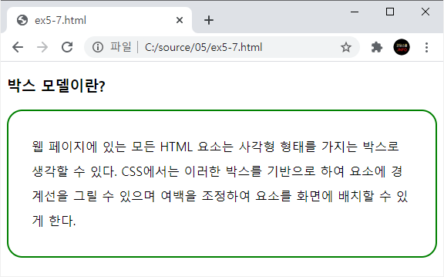
ex5-7.html의 실행 결과

Slide 130
박스 그림자
ex5-8.html
<!DOCTYPE html>
<html>
<head>
<meta charset="utf-8">
<style>
div {
width: 400px;
border: solid 1px black;
padding: 20px;
box-shadow: 5px 5px 10px #888888;
}
</style>
</head>
<body>
<div>
<h3>박스 모델이란?</h3>
<p>웹 페이지에 있는 모든 HTML 요소는 사각형 형태를 가지는 박스로 생각할 수 있다. </p>
</div>
</body>
</html>

Slide 131
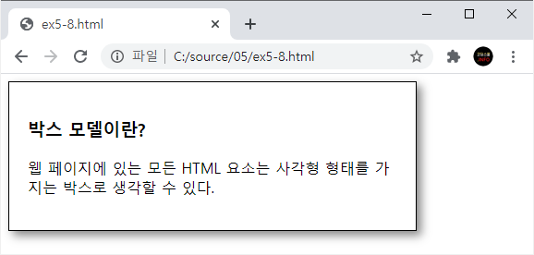
ex5-8.html의 실행 결과

Slide 132
box-shadow 속성

Slide 133
06
CSS 선택자
6.1 선택자란?
6.2 선택자의 기본
6.3 아이디 선택자
6.4 클래스 선택자
6.5 하위 선택자

Slide 134
선택자란?
CSS 선택자(Selector)는 CSS로 꾸미고자 하는 HTML의 영역을 선택하는 데 사용

Slide 135
선택자의 종류

Slide 136
전체 선택자
ex6-1.html
<!DOCTYPE html>
<html>
<head>
<meta charset="utf-8">
<style>
* {
color: green;
margin: 0;
padding: 0;
}
</style>
</head>
<body>
<h3>요리의 사전적 의미</h3>
<p>1. 여러 조리 과정을 거쳐 음식을 만듦. 또는 그 음식. 주로 가열한 것을 이른다.<br>
2. 어떤 대상을 능숙하게 처리함을 속되게 이르는 말.</p>
</body>
</html>

Slide 137
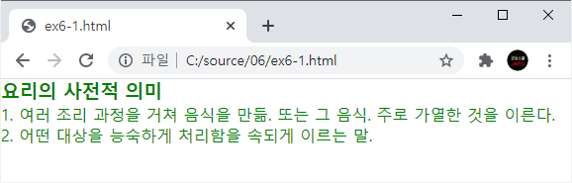
ex6-1.html의 실행 결과

Slide 138
태그 선택자
ex6-2.html
<!DOCTYPE html>
<html>
<head>
<meta charset="utf-8">
<style>
body { font-family: "돋움"; color: #444444; }
h1 { text-decoration: underline; color: green; }
h3 { font-size: 25px; font-style : italic; margin-top: 30px; }
p { line-height: 150%; font-size: 18px; }
span { font-weight: bold; color: red; }
</style>
</head>

Slide 139
<body>
<h1>요리의 방법</h1>
<h3>끓이기</h3>
<p>식품에 물을 가하여 100℃의 온도에서 <span>끓이는 조리 방법</span>이다. 국, 찌개 등을 만드는 방법으로 열을 가하여 조리를 한다. 곡류는 물과 함께 가열하면 녹말이 팽창하고 끈기 있는 상태가 된다.</p>
<h3>튀기기</h3>
<p>튀기기는 맛이 담백한 생선,새우, 채소 등에 많이 쓰이는 조리 방법으로 <span>끓는 기름 속에서 식품을 가열</span>하는 방법이다. </p>
</body>
</html>

Slide 140
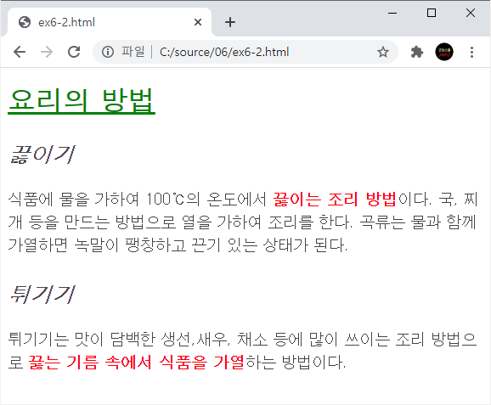
ex6-2.html의 실행 결과

Slide 141
그룹 선택자
ex6-3.html
<!DOCTYPE html>
<html>
<head>
<meta charset="utf-8">
<style>
h2, h3 { text-align: center; }
p, ul { font-size: 17px; }
p { line-height: 150%; }
</style>

Slide 142
<body>
<h2>로이터 사진전</h2>
<h3>세상의 드라마를 기록하다</h3>
<p>세계 3대 통신사 중 하나인 로이터통신사의 주요 사진 작품을 소개하는 사진전을 예술의 전당 한가람 미술관에서 개최한다. 로이터 본사의 협조로 이루어진 이번 전시는 로이터 소속 기자가 엄선한 400점을 국내에서 선보이는 전시이다.</p>
<ul>
<li>장소 : 예술의 전당 미술관</li>
<li>기간 : 2023.3 ~ 2023.5</li>
<li>입장료 : 13,000원</li>
</ul>
</body>
</html>

Slide 143

ex6-3.html의 실행 결과

Slide 144
아이디 선택자
ex6-4.html
<!DOCTYPE html>
<html>
<head>
<meta charset="utf-8">
<style>
#intro {
width: 120px;
background-color: green;
color: white;
padding: 10px 20px;
box-shadow: 3px 3px 10px #888888;
}
#p1 { line-height: 150%;
}

Slide 145
#p2 {
border: solid 1px #cccccc;
padding: 20px;
line-height: 200%;
}
</style>
</head>
<body>
<h3 id="intro">테마가든 안내</h3>
<p id="p1">복잡한 도심에서 여유로운 휴식을 즐길 수 있는 나만의 공간, 따뜻한 시골 고향의 정서를 듬뿍 담은 유실수로 조성된 고향정원, 동물의 보금자리로 조성된 어린이 동물원을 관람할 수 있는 테마가든에서 사랑하는 연인과 가족, 친구와 멋진 추억을 만들어 보세요.</p>

Slide 146
<h3>관람 안내</h3>
<p id="p2">- 이용료 : 무료 입장<br>
- 볼거리 : 장미 축제, 주제 정원, 이벤트 정원, 동물과 놀아주기<br>
- 이용시간 : 10:00 ~ 17:00</p>
</body>
</html>

Slide 147

ex6-4.html의 실행 결과

Slide 148
클래스 선택자
ex6-5.html
<!DOCTYPE html>
<html>
<head>
<meta charset="utf-8">
<style>
.green_bold {
color: green;
font-weight: bold;
}
.red_underline {
color: red;
text-decoration: underline;
}

Slide 149
<h3>캠핑장 7월 이용 예약안내</h3>
<p>캠핑장 예약은 <span class="red_underline">6월25일 오후 2시부터 예약 가능</span>합니다.<br>
<span class="red_underline">예약 후 2시간 이내에 결제를 완료</span>하셔야 합니다. 2시간이 지나면 예약이 자동 취소 됩니다.
주말 이용시 캠핑장 진입로 정체가 심합니다.</p>
<ul>
<li>자세한 내용은 캠핑장 예약 페이지를 참고하여 주시기 바랍니다.</li>
<li><span class="red_underline">매주 월요일은 휴장</span>입니다.</li>
<li>문의전화 : 031-123-1234</li>
</ul>
</body>
</html>

Slide 150
p {
line-height: 180%;
}
</style>
</head>
<body>
<h1>수지 캠핑장</h1>
<p>용인시 수지구에 위치한 수지 캠핑장은 <span class="green_bold">광교산 맑은 계곡물과 울창한 산림</span>에서 나오는 상쾌한 공기가 피부에 전해지는 공간으로 <span class="green_bold">야영 및 취사, 레크레이션, 피크닉</span> 등을 즐기실 수 있습니다. </p>

Slide 151

ex6-5.html의 실행 결과

Slide 152
하위 선택자
ex6-6.html
<!DOCTYPE html>
<html>
<head>
<meta charset="utf-8">
<style>
#main h3 {
border-left: solid 8px orange;
padding-left: 20px;
}
#main p { line-height: 180%;
}
#main span { font-weight: bold;
}

Slide 153
#intro { border: solid 1px green;
padding : 20px;
margin-top: 30px;
border-radius: 15px;
}
#intro h3 { border-bottom: dotted 1px #cccccc;
padding-bottom: 5px;
}
#intro span { font-weight: bold;
color: red;
}
</style>
</head>

Slide 154
<body>
<div id="main">
<h3>봄빛 식물원</h3>
<p>봄빛 식물원은 울창한 숲으로 둘러싸인 <span>삼각산 자락에 위치
</span>하고 있으며, 2,000종의 다양한 식물이 전시되고 있습니다.</p>
</div>
<div id="intro">
<h3>식물원 관람 안내</h3>
<p>- 방문 1일전날까지 인터넷으로 예약해야 합니다.<br>
- 입장료 : 10,000원<br>
- 동절기인 <span>12월1일부터는 15:00에 폐장</span>합니다.</p>

Slide 155
<h3>식물원 이용시간</h3>
<p>- 야외 식물원 : 9:00 ~ 19:00<br>
- 온실 식물원 : 9:00 ~ 17:00<br>
- 문의전화 : 031-123-1234<br>
※ <span>일과 시간 외에는 홈페이지 게시판에 문의</span>해 주세요.</p>
</div>
</body>
</html>

Slide 156

ex6-6.html의 실행 결과

Slide 157
07
CSS 활용
7.1 배경 이미지
7.2 테이블 꾸미기
7.3 디스플레이 방식
7.4 목록 꾸미기
7.5 폼 꾸미기

Slide 158
배경 이미지 삽입
ex7-1.html
<!DOCTYPE html>
<html>
<head>
<meta charset="utf-8">
<style>
body { background-image:
url("./img/texture_bg.png");
}
p { width: 600px;
line-height: 180%;
}
</style>
</head>
<body>
<h3>배경 이미지 삽입</h3>
<p>웹 페이지에 배경 이미지를 삽입하는 데에는 background-image 속성을 이용한다. 배경 이미지가 들어갈 영역보다 작을 때에는 배경 이미지가 수평과 수직 방향으로 반복된다.</p>
</body>
</html>

Slide 159

ex7-1.html의 실행 결과

Slide 160
배경 이미지 반복 설정
ex7-2.html
<!DOCTYPE html>
<html>
<head>
<meta charset="utf-8">
<style>
body {
background-image:
url("./img/tree.png");
background-repeat: no-repeat;
background-position: right top;
}
p { width: 400px; line-height: 180%;}
</style>
</head>
<body>
<h3>나무</h3>
<p>나무가 무엇인지는 누구나 다 아는 것이지만, 정확하게 정의되지 않는 식물이다. 넗은 의미의 나무는, 어느 정도 키를 가진 줄기가 나무 기둥으로 된 식물을 뜻한다.
</p>
</body>
</html>

Slide 161

ex7-2.html의 실행 결과

Slide 162
background-repeat 속성

Slide 163
background-position 속성

Slide 164
테이블 꾸미기
ex7-3.html
<!DOCTYPE html>
<html>
<head>
<meta charset="utf-8">
<style>
table {
border-collapse: collapse;
}
table, th, td {
border: solid 1px #cccccc;
}
table {
border-top: solid 3px orange;
}
th { padding: 10px;
background-color: #eeeeee;
}
td { padding: 10px;
text-align: center;
}
#col1, #col2, #col3 { width: 100px;
}
#col4 { width: 250px;
}
.bold { font-weight: bold;
}
</style>
</head>

Slide 165
테이블 꾸미기
ex7-3.html
<body>
<h3>놀이공원 이용권</h3>
<table>
<tr><th id="col1">종류</th><th id="col2">대인</th><th id="col3">소인
</th><th id="col4">비고</th></tr>
<tr><td class="bold">주간권</td><td>20,000원</td><td>10,000원</td>
<td rowspan="3">공원 입장 및 놀이시설 이용<br>(일부 놀이기구 별도
요금)</td>
</tr>
<tr><td class="bold">야간권</td><td>15,000원</td><td>8,000원</td></tr>
<tr><td class="bold">2일권</td><td>30,000원</td><td>15,000원</td></tr>
</table>
</body>
</html>

Slide 166

ex7-3.html의 실행 결과

Slide 167
테이블 관련 속성

Slide 168
display 속성
ex7-4.html
<!DOCTYPE html>
<html>
<head>
<meta charset="utf-8">
<style>
span { color: red; border: solid 1px red; }
div { background-color: #eeeeee; }
#text1 { display: inline; }
#text2 { display: block; }
#text3 { display: inline-block; }
#text4 { display: none; }
</style>
</head>

Slide 169
<body>
<h1>display 속성</h1>
<h3>① display: inline</h3>
<div>
글자1 <span id="text1">안녕하세요!</span> 글자2
</div>
<h3>② display: block</h3>
<div>
글자1 <span id="text2">안녕하세요!</span> 글자2
</div>
<h3>③ display: inline-block</h3>
<div>
글자1 <span id="text3">안녕하세요!</span> 글자2
</div>

Slide 170
<h3>④ display: none</h3>
<div>
글자1 <span id="text4">안녕하세요!</span> 글자2
</div>
<h3>⑤ display 속성 사용안함</h3>
<div>
글자1 <span>안녕하세요!</span> 글자2
</div>
</body>
</html>

Slide 171

ex7-4.html의 실행 결과

Slide 172
인라인/블록의 기본 설정

Slide 173
display 속성 값

Slide 174
인라인과 블록
ex7-5.html
<!DOCTYPE html>
<html>
<head>
<meta charset="utf-8">
<style>
* {
margin: 0;
padding: 0;
}
div, span {
border: solid 1px black;
background-color: yellow;
}
#a {
width: 100px;
height: 100px;
margin: 20px;
}
#b {
display: block;
width: 100px;
height: 100px;
margin: 20px;
}
#c {
display: inline-block;
width: 100px;

Slide 175
height: 100px;
margin: 20px;
}
</style>
</head>
<body>
<h3>인라인과 블록</h3>
<p>
글자1 <span id="a">요소 A</span>
글자2 <span id="b">요소 B</span>
글자3 <span id="c">요소 C</span> 글자4
</p>
</body>
</html>

Slide 176

ex7-5.html의 실행 결과

Slide 177
인라인 방식의 특징
⑴ 수평 방향으로 요소가 배치되며 줄 바꿈이
적용되지 않는다.
⑵ 박스의 크기를 설정하는 width와 height 속성이
적용되지 않는다.
⑶ 상하단 마진인 margin-top과 margin-bottom 속성이
적용되지 않는다

Slide 178
블록 방식의 특징
⑴ 해당 요소의 앞 뒤에 자동 줄 바꿈이 일어나 새로운 줄에 요소가 표시된다. 수직 방향으로 요소가 배치된다.
⑵ 박스의 크기를 설정하는 width와 height 속성이 적용된다.
⑶ 모든 마진 설정이 가능하다.

Slide 179
목록의 글 머리 기호
ex7-6.html
<!DOCTYPE html>
<html>
<head>
<meta charset="utf-8">
<style>
li { list-style-type: square; }
</style>
</head>
<body>
<h3>곤충관 체험 프로그램</h3>
<p>서울대공원에서 한겨울에 나비와 함께하세요. 흰나비 등 나비 1,000여 마리와 나비 번데기를 곤충관 내 유리 온실에 설치된 나비 전시장에서 만나보실 수 있습니다.</p>
<ul>
<li>기 간 : 2023.12.21.(토) ~ 12.25.(수)
5일간</li>
<li>장 소 : 곤충관내 특별전시장</li>
<li>대 상 : 동물원 관람객 누구나</li>
</ul>
</body>
</html>

Slide 180

ex7-6.html의 실행 결과

Slide 181
list-style-type 속성

Slide 182
목록 글 머리 이미지 삽입
ex7-7.html
<!DOCTYPE html>
<html>
<head>
<meta charset="utf-8">
<style>
li {
list-style-image: url("./img/icon.png");
}
</style>
</head>
<body>
<h3>곤충관 체험 프로그램</h3>
<p>서울대공원에서 한겨울에 나비와 함께하세요. 흰나비 등 나비 1,000여 마리와 나비 번데기를 곤충관 내 유리 온실에 설치된 나비 전시장에서 만나보실 수 있습니다.</p>
<ul>
<li>기 간 : 2023.12.21.(토) ~ 12.25.(수)
5일간</li>
<li>장 소 : 곤충관내 특별전시장</li>
<li>대 상 : 동물원 관람객 누구나</li>
</ul>
</body>
</html>

Slide 183

ex7-7.html의 실행 결과

Slide 184
수평 목록 만들기
ex7-8.html
<!DOCTYPE html>
<html>
<head>
<meta charset="utf-8">
<style>
ul {
background-color: green;
padding: 10px;
text-align: center;
color: white;
}
li {
display: inline;
margin-left: 20px;
}
a:link, a:visited, a:active {
color: white;
text-decoration: none;
}
a:hover {
color: orange;
text-decoration: underline;
}
</style>
</head>

Slide 185
<body>
<h3>수평 방향의 목록 만들기</h3>
<ul>
<li><a href="#">회사 소개</a></li>
<li>|</li>
<li><a href="#">제품 소개</a></li>
<li>|</li>
<li><a href="#">고객 센터</a></li>
<li>|</li>
<li><a href="#">찾아 오시는 길</a></li>
</ul>
</body>
</html>

Slide 186

ex7-8.html의 실행 결과

Slide 187
로그인 폼
ex7-9.html
<!DOCTYPE html>
<html>
<head>
<meta charset="utf-8">
<style>
#col1 { width: 80px;
}
input { width: 150px;
height: 25px;
}
button { padding: 22px 22px;
margin-left: 3px;
}
</style>
</head>

Slide 188
<body>
<h3>로그인 폼</h3>
<form>
<table>
<tr >
<td id="col1">아이디</td>
<td><input type="text"></td>
<td rowspan="2"><button>로그인</button></td>
</tr>
<tr>
<td>비밀번호</td>
<td><input type="password"></td>
</tr>
</table>
</form>
</body></html>

Slide 189

ex7-9.html의 실행 결과

Slide 190
회원가입 폼
ex7-10.html
<!DOCTYPE html>
<html>
<head>
<meta charset="utf-8">
<style>
* {
margin: 0;
padding: 0;
}
li {
list-style-type: none;
}
h3, #join {
margin: 20px 0 0 30px;
}
#join {
border-top: solid 1px #cccccc;
border-bottom: solid 1px #cccccc;
padding: 20px;
width: 480px;
}
.cols {
padding: 5px;
}
.cols li {
display: inline-block;
}
.col1 {
width: 120px;
}

Slide 191
.col2 input, select {
width:200px;
height: 28px;
}
.email input {
width:100px;
height: 25px;
}
textarea {
width: 328px;
height: 100px;
}
.hello { vertical-align: top;
}
#buttons {
width: 510px;
text-align: right;
}
#buttons button {
padding: 8px 20px;
margin-top: 20px;
}
</style>
</head>

Slide 192
<body>
<h3>회원가입 폼</h3>
<form>
<ul id="join">
<li>
<ul class="cols">
<li class="col1">아이디</li>
<li class="col2"><input type="text"></li>
</ul>
</li>
<li>
<ul class="cols">
<li class="col1">비밀번호</li>
<li class="col2"><input type="password"></li>
</ul>
</li>

Slide 193
<li>
<ul class="cols">
<li class="col1">비밀번호 확인</li>
<li class="col2"><input type="password"></li>
</ul>
</li>
<li>
<ul class="cols">
<li class="col1">이름</li>
<li class="col2"><input type="text"></li>
</ul>
</li>
<li>
<ul class="cols">
<li class="col1">이메일</li>
<li class="email"><input type="text"> @ </li>

Slide 194
<li>
<select>
<option>직접 입력</option>
<option>naver.com</option>
<option>hanmail.net</option>
<option>gmail.com</option>
</select>
</li>
</ul>
</li>
<li>
<ul class="cols">
<li class="col1">이메일 수신</li>
<li><input type="radio" name="email" checked> 비수신
&nbsp;<input type="radio" name="email"> 수신 </li>
</ul>
</li>

Slide 195
<li>
<ul class="cols">
<li class="col1">가입 경로</li>
<li><input type="checkbox" name="route1"> 친구추천 &nbsp;
<input type="checkbox" name="route2"> 인터넷검색 &nbsp;
<input type="checkbox" name="route3" checked> 기타 &nbsp;
</li>
</ul>
</li>
<li>
<ul class="cols">
<li class="col1 hello">인사말</li>
<li><textarea></textarea></li>
</ul>
</li>
</ul>

Slide 196
<div id="buttons">
<button type="submit">저장하기</button>
<button type="reset">취소하기</button>
</div>
</form>
</body>
</html>

Slide 197

ex7-10.html의 실행 결과

Slide 198
08
웹 페이지 레이아웃
8.1 박스 요소의 중앙 배치
8.2 float 속성을 이용한 레이아웃
8.3 웹 페이지 레이아웃
8.4 요소의 위치 지정
8.5 레이아웃 활용 예

Slide 199
박스 요소의 중앙 배치
ex8-1.html
<!DOCTYPE html>
<html>
<head>
<meta charset="utf-8">
<style>
#box1, #box2, #box3 {
width: 400px;
margin: 0 auto;
border: solid 1px red;
padding: 20px;
}
#box2 { text-align: right; }
#box3 { text-align: center; }
</style>
</head>
<body>
<div id="box1">
안녕하세요.
</div>
<div id="box2">
안녕하세요.
</div>
<div id="box3">
<img src="./img/orange.jpg">
</div>
</body>
</html>

Slide 200

ex8-1.html의 실행 결과

Slide 201
float 속성 사용 예
ex8-2.html
<!DOCTYPE html>
<html>
<head>
<meta charset="utf-8">
<style>
div {
width: 100px;
height: 50px;
margin: 10px;
color: white;
text-align: center;
}
#a, #b {
background-color: green;
}
#c { float: right;
background-color: red;
}
#d { float: left;
background-color: blue;
}
</style>
</head>
<body>
<div id="a">요소 A</div>
<div id="b">요소 B</div>
<div id="c">요소 C</div>
<div id="d">요소 D</div>
</body></html>

Slide 202

ex8-2.html의 실행 결과

Slide 203
float 속성이 적용된 경우
ex8-3.html
<!DOCTYPE html>
<html>
<head>
<meta charset="utf-8">
<style>
div{ float: left; }
</style>
</head>
<body>
<div><img src="./img/orange.jpg"></div>
<h3 style="border: solid 1px red;">오렌지</h3>
<p style="border: solid 1px red;">인도가 원산지인 오렌지는 비타민 C가 풍부하고 달콤한 향기가 나고 남녀노소 누구나 좋아하는 과일이다.</p>
</body>
</html>

Slide 204
ex8-3.html의 실행 결과

Slide 205
clear 속성이 적용된 경우
ex8-4.html
<!DOCTYPE html>
<html>
<head>
<meta charset="utf-8">
<style>
div { float: left; }
h3 { clear: left; }
</style>
</head>
<body>
<div><img src="./img/orange.jpg"></div>
<h3 style="border: solid 1px red;">오렌지</h3>
<p style="border: solid 1px red;">인도가 원산지인 오렌지는 비타민 C가 풍부하고 달콤한 향기가 나고 남녀노소 누구나 좋아하는 과일이다.</p>
</body>
</html>

Slide 206

ex8-4.html의 실행 결과

Slide 207
div 요소 레이아웃
ex8-5.html
<!DOCTYPE html>
<html>
<head>
<meta charset="utf-8">
<style>
#wrap {
width: 800px;
margin: 0 auto;
}
#header {
height: 60px;
background-color: #dddddd;
}
#sidebar { width: 200px;
height: 300px;
float: left;
background-color: orange;
}
#section { width: 600px;
height: 300px;
float: right;
background-color: skyblue;
}
#footer { clear: both;
height: 60px;
background-color: #dddddd;
}

Slide 208
#header, #sidebar, #section, #footer {
font-size: 20px;
text-align: center;
padding-top: 30px;
}
</style>
</head>
<body>
<div id="wrap">
<h2>div 요소를 이용한 레이아웃</h2>
<div id="header">
상단 헤더
</div>
<div id="sidebar">
사이드바
</div>
<div id="section">
메인 섹션
</div>
<div id="footer">
하단 푸터
</div>
</div> <!-- wrap -->
</body>
</html>

Slide 209

ex8-5.html의 실행 결과

Slide 210
HTML5 레이아웃
ex8-6.html
<!DOCTYPE html>
<html>
<head>
<meta charset="utf-8">
<style>
#wrap {
width: 800px;
margin: 0 auto;
}
header {
height: 60px;
background-color: #dddddd;
}
aside { width: 200px;
height: 300px;
float: left;
background-color: pink;
}
section { width: 600px;
height: 300px;
float: right;
background-color: yellow;
}
footer { clear: both;
height: 60px;
background-color: #dddddd;
}

Slide 211
header, aside, section, footer {
font-size: 20px;
text-align: center;
padding-top: 30px;
}
</style>
</head>
<body>
<div id="wrap">
<h2>HTML5의 레이아웃 태그</h2>
<header>
상단 헤더(&lt;header&gt; 태그)
</header>
<aside>
사이드바<br>(&lt;aside&gt; 태그)
</aside>
<section>
메인 콘텐츠(&lt;section&gt; 태그)
</section>
<footer>
하단 푸터(&lt;footer&gt; 태그)
</footer>
</div> <!-- wrap -->
</body>
</html>

Slide 212
ex8-6.html의 실행 결과

Slide 213
HTML5 레이아웃 태그의 예

Slide 214
HTML5 레이아웃 태그

Slide 215
position : relative
ex8-7.html
<!DOCTYPE html>
<html>
<head>
<meta charset="utf-8">
<style>
#b {
position: relative;
left: 60px;
top: 30px;
}
#a, #b, #c { width: 100px;
height: 60px;
background-color: yellow;
border: solid 1px black;
}
</style>
</head>
<body>
<h3>상대 위치
지정(position: relative)</h3>
<div id="a">요소 A</div>
<div id="b">요소 B</div>
<div id="c">요소 C</div>
</body>
</html>

Slide 216

ex8-7.html의 실행 결과

Slide 217
position : absolute
ex8-8.html
<!DOCTYPE html>
<html>
<head>
<meta charset="utf-8">
<style>
#b {
position: absolute;
left: 80px;
top: 50px;
}
#a, #b, #c { width: 100px;
height: 60px;
background-color: yellow;
border: solid 1px black;
}
</style>
</head>
<body>
<h3>절대 위치
지정(position: absolute)</h3>
<div id="a">요소 A</div>
<div id="b">요소 B</div>
<div id="c">요소 C</div>
</body>
</html>

Slide 218

ex8-8.html의 실행 결과

Slide 219
position : absolute – 부모 요소 존재
ex8-9.html
<!DOCTYPE html>
<html>
<head>
<meta charset="utf-8">
<style>
#parent {
width: 350px;
height: 200px;
position: relative;
border: solid 1px red;
padding: 90px 0 0 60px;
}
#b {
position: absolute;
left: 30px;
top: 30px;
}
#a, #b, #c {
width: 100px;
height: 60px;
background-color: yellow;
border: solid 1px black;
}
</style>
</head>

Slide 220
<body>
<h3>절대 위치 지정(position: absolute, 부모 요소가 있는 경우)</h3>
<div id="parent">
<div id="a">요소 A</div>
<div id="b">요소 B</div>
<div id="c">요소 C</div>
</div>
</body>
</html>

Slide 221

ex8-9.html의 실행 결과

Slide 222
position : fixed
ex8-10.html
<!DOCTYPE html>
<html>
<head>
<meta charset="utf-8">
<style>
#box {
width: 10px;
height: 1000px;
background-color: green;
}
#a {
position: fixed;
top: 20px;
right:20px;
background-color: red;
padding: 10px 20px;
color: white;
}
</style>
</head>
<body>
<h3>위치 고정(position: fixed)</h3>
<div id="box"></div>
<div id="a">요소 A</div>
</body>
</html>

Slide 223

ex8-10.html의 실행 결과

Slide 224
position 속성 값

Slide 225
09
실전! 웹 페이지 제작
9.1 전체 페이지 레이아웃
9.2 상단 헤더와 메인 이미지
9.3 사이드바
9.4 메인 섹션
9.5 하단 푸터
9.6 웹 페이지 완성하기

Slide 226
실습 메인 페이지

Slide 227
메인 페이지 구성도

Slide 228
메인 페이지 레이아웃
layout.html
<style>
* {
margin: 0;
padding: 0;
text-align: center;
}
header {
height: 130px;
border: solid 1px red;
}
.box {
width: 1100px;
margin: 0 auto;
border: solid 1px blue;
}
#main_image { height: 200px;
border: solid 1px red;
}
aside {
width: 220px;
height: 300px;
float: left;
border: solid 1px green;
}
#main {
width: 840px;
height: 300px;
float: right;
border: solid 1px green;
}

Slide 229
footer {
clear: both;
height: 120px;
border: solid 1px red;
}
</style>

Slide 230

layout.html의 실행 결과

Slide 231

상단 헤더

Slide 232
header.html
<style>
* {
margin: 0;
padding: 0;
box-sizing: border-box;
}
li { list-style-type: none; }
header {
height: 166px;
/* border: solid 1px red; */
}
.box { width: 1100px;
margin: 0 auto;
/* border: solid 1px red; */
}
#logo {
float: left;
margin: 80px 0 0 60px;
/* border: solid 1px red; */
}
#menu { float: right;
text-align: right;
margin-right: 20px;
/* border: solid 1px red; */
}
#menu li { display: inline-block;
/* border: solid 1px red; */
}

Slide 233
#top_menu li { margin: 30px 0 0 10px;
/* border: solid 1px red; */
}
#main_menu li { margin: 50px 0 0 80px;
font-family: "맑은고딕";
font-weight: bold;
font-size: 20px;
/* border: solid 1px red; */
}
</style>

Slide 234

메인 이미지

Slide 235
mainimage.html
<style>
* {
margin: 0;
padding: 0;
box-sizing: border-box;
}
#main_image {
height: 312px;
background-image: url("./img/main_bg.png");
background-repeat: no-repeat;
background-position: top center;
text-align: center;
padding: 230px 0 0 750px;
}
</style>

Slide 236

사이드 바

Slide 237
sidebar.html
<style>
* {
margin: 0;
padding: 0;
box-sizing: border-box;
}
li { list-style-type: none; }
.box {
width: 1100px;
margin: 0 auto;
/* border: solid 1px red; */
}
aside {
width: 220px ;
float: left;
margin: 70px 0;
/* border: solid 1px red; */
}
aside .title1 {
padding: 12px;
background-color: #0ca9a3;
color: white;
font-size: 18px;
}
aside .comment { padding: 20px 10px;
line-height: 150%;
}

Slide 238
aside .search input {
width: 160px;
height: 32px;
border: solid 1px black;
vertical-align: top;
}
aside .search button {
margin-left: 5px;
padding: 6px 10px;
border: solid 1px black;
}
/* 베이킹/요리 */
aside .title2 {
margin-top: 20px;
padding: 12px;
border-top: solid 2px black;
border-bottom: solid 1px #cccccc;
font-size: 18px;
}
aside .list {
margin: 20px 0;
}
aside .list li {
margin: 10px 12px;
}

Slide 239
/* 최근 댓글 */
aside .ripple {
border: solid 1px #0ca9a3;
padding: 12px;
}
aside .ripple h2 {
font-size: 18px;
margin: 10px 0 15px 0;
}
aside .ripple li {
margin-top: 6px;
}
#main {
width: 840px;
float: right;
margin: 70px 0;
border: dotted 1px red;
}
</style>

Slide 240

메인 섹션

Slide 241
main.html
<style>
* {
margin: 0;
padding: 0;
box-sizing: border-box;
}
li { list-style-type: none; }
.box {
width: 1100px;
margin: 0 auto;
/* border: solid 1px red; */
}
/* 메인 섹션 : main1 + main2 */
#main {
width: 840px;
float: right;
margin: 70px 0;
/* border: solid 1px red; */
}
/* 알림과 게시판 */
#main1 {
width: 405px;
float: left;
}
#main1 .title1 {
padding-bottom: 8px;
border-bottom: solid 1px black;
}
#main1 .latest { margin-top: 30px;
}

Slide 242
#main1 .items {
position: relative;
height: 34px;
}
#main1 .items .subject {
position: absolute;
left:0;
top: 0;
}
#main1 .items .date {
position: absolute;
right:0;
top: 0;
}
#main1 .title2 {
margin-top: 30px;
padding-bottom: 8px;
border-bottom: solid 1px black;
}
/* 제빵 클래스 */
#main2 {
width: 400px;
float: right;
}
#main2 .title1 {
padding-bottom: 8px;
border-bottom: solid 1px black;
}

Slide 243
#main2 .item1 {
clear: both;
width: 189px;
float: left;
margin-top: 30px;
}
#main2 .item2 {
width: 189px;
float: right;
margin-top: 30px;
}
#main2 .subject {
margin-top:10px;
font-weight: bold;
font-size: 16px;
}
#main2 .date {
margin-top:5px;
}
/* 좌측 사이드바 */
aside {
width: 220px ;
float: left;
margin: 70px 0;
border: dotted 1px red;
}
</style>

Slide 244

하단 푸터

Slide 245
footer.html
<style>
* {
margin: 0;
padding: 0;
box-sizing: border-box;
}
li { list-style-type: none; }
.box {
width: 1100px;
margin: 0 auto;
/* border: solid 1px red; */
}
footer {
height: 260px;
background-color: #05354e;
color: white;
}
#bottom_menu ul {
padding: 20px 0 0 100px;
font-weight: bold;
}
#bottom_menu li {
display: inline;
margin-right: 30px;
}
footer .items {
float: left;
margin: 40px 0 0 100px;
}

Slide 246
footer h3 { color:#0ca9a3; }
footer .items ul { margin-top: 15px; }
footer .items li { margin-top: 5px; }
footer .phone {
font-size: 25px;
font-weight: bold;
}
</style>

Slide 247

완성된 메인 페이지
index.html

Slide 248
10
반응형 웹 기초
10.1 반응형 웹이란?
10.2 뷰포트
10.3 그리드 뷰
10.4 반응형 웹의 폰트
10.5 12 열 그리드 시스템

Slide 249
반응형 웹이란?
이선 마코트(Ethan Marcotte)가 처음 도입
하나의 웹 페이지로 데스크톱, 태블릿, 스마트 폰 등 다양한 기기에서 제대로 보이게 하는 기술
스마트 폰 전용의 모바일 웹을 별도로 제작할 필요 없음

Slide 250
반응형 웹의 데스크톱

Slide 251
반응형 웹의 태블릿/스마트폰

Slide 252
모바일 기기의 해상도와 뷰포트
뷰포트(Viewport) : 브라우저 화면 크기(브라우저 해상도)

Slide 253
뷰포트 미설정
ex10-1.html
<!DOCTYPE html>
<html>
<head>
<meta charset="utf-8">
<style>
img { width: 300px; }
</style>
</head>
<body>
<img src="./img/tomato.png">
<p>토마토는 파란 것보다는 빨간 것이 몸에 더 좋다고 알려져 있다. 빨간
토마토에는 좋은 성분이 들어 있으나 그냥 먹으면 체내 흡수율이 떨어지므로 열을 가해 조리해서 먹는 것이 좋다고 한다. 토마토의 껍질은 끓는 물에 잠깐 담갔다가 건져서 찬물에서 벗기면 손쉽게 벗길 수 있다.
</p>
</body>
</html>

Slide 254
ex10-1.html의 실행 결과

Slide 255
뷰포트 설정
ex10-2.html
<!DOCTYPE html>
<html>
<head>
<meta charset="utf-8">
<meta name="viewport" content="width=device-width, inital-scale=1.0">
<style>
img { width: 300px; }
</style>
</head>
<body>
<img src="./img/tomato.png">
<p>토마토는 파란 것보다는 빨간 것이 몸에 더 좋다고 알려져 있다. 빨간
토마토에는 좋은 성분이 들어 있으나 그냥 먹으면 체내 흡수율이 떨어지므로 열을 가해 조리해서 먹는 것이 좋다고 한다. 토마토의 껍질은 끓는 물에 잠깐 담갔다가 건져서 찬물에서 벗기면 손쉽게 벗길 수 있다.
</p>
</body>
</html>

Slide 256
ex10-2.html의 실행 결과

Slide 257
뷰포트의 속성

Slide 258
가변 그리드
ex10-3.html
<style>
* {
box-sizing: border-box;
}
header {
padding: 30px;
border: solid 1px red;
}
nav {
width: 25%;
float: left;
padding: 15px;
border: solid 1px red;
}
section {
width: 75%;
float: left;
padding: 20px;
border: solid 1px red;
}
</style>

Slide 259
ex10-3.html의 실행 결과

Slide 260
calc() 함수
ex10-4.html
<style>
* {
margin: 0;
padding: 0;
box-sizing: border-box;
text-align: center;
}
#wrap {
width: 90%;
height: 250px;
margin: 0 auto;
border: solid 1px red;
}
#a {
width: 300px;
height: 150px;
float: left;
background-color: yellow;
}
#b {
width: calc(100% - 300px);
height: 150px;
float: left;
background-color: green;
}
</style>

Slide 261
ex10-4.html의 실행 결과

Slide 262
em 단위
ex10-5.html
<style>
.title1 { font-size: 1.25em; }
.title2 { font-size: 1.5em; }
.title3 { font-size: 1.75em; }
</style>
<body>
<h3 class="title1">안녕하세요.</h3>
<h3 class="title2">안녕하세요.</h3>
<h3 class="title3">안녕하세요.</h3>
</body>

Slide 263

ex10-5.html의 실행 결과

Slide 264
em 단위의 상속
ex10-6.html
<style>
#a { font-size: 1em; }
#a span { font-size: 2em; }
#b { font-size: 2em; }
#b span { font-size: 2em; }
</style>
<body>
<div id="a">
안녕하세요.<span>반갑습니다.</span>
</div>
<div id="b">
안녕하세요.<span>반갑습니다.</span>
</div>
</body>

Slide 265

ex10-6.html의 실행 결과

Slide 266
rem 단위
ex10-7.html
<style>
#a { font-size: 1rem; }
#a span { font-size: 2rem; }
#b { font-size: 2rem; }
#b span { font-size: 2rem; }
</style>
<body>
<div id="a">
안녕하세요.<span>반갑습니다.</span>
</div>
<div id="b">
안녕하세요.<span>반갑습니다.</span>
</div>
</body>

Slide 267

ex10-7.html의 실행 결과

Slide 268
12열 그리드 시스템
.col_1 {width: 8.33%;}
.col_2 {width: 16.66%;}
.col_3 {width: 25%;}
.col_4 {width: 33.33%;}
.col_5 {width: 41.66%;}
.col_6 {width: 50%;}
.col_7 {width: 58.33%;}
.col_8 {width: 66.66%;}
.col_9 {width: 75%;}
.col_10 {width: 83.33%;}
.col_11 {width: 91.66%;}
.col_12 {width: 100%;}

Slide 269

12 열 그리드 시스템의 사용 예

Slide 270

12 열 그리드 시스템의 레이아웃

